Slide 1
11-sinf ona tili
Toshkent viloyati Toshkent tumani
16-umumiy o‘rta ta’lim maktabi ona tili va adabiyot fani o‘qituvchisi Baymanova Munojot Daniyarovnaning 11-sinf ona tili fani uchun tayyorlagan taqdimoti

Slide 2
ONA TILI
11-sinf
Mavzu:
Nutqning boyligini ta’minlovchi vositalar

Slide 3
Mustaqil bajarish uchun berilgan topshiriqni tekshirish
64-mashq.
1. Shu bois u sayhonlikda “uloq-uloq” o‘ynayotgan bolalardek shovqinlab, ovulni boshiga ko‘tarayotgan yigitlarning qilig‘ini ko‘pda yoqtirmay, jini qurishibroq turardi. (N.Norqobilov)
2. Amir Temur halim tabiat, yumshoq ko‘ngil, tortinchoq, qora ko‘zlari hamisha mungli boqadigan qizini juda ham ardoqlar, har kuni holidan xabar olardi. (Muhammad Ali)

Slide 4
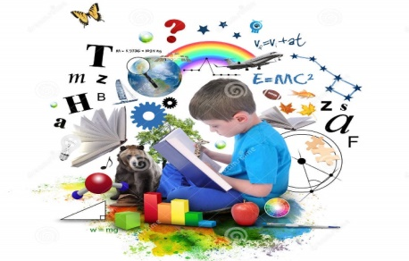
Topshiriq
Matnni o‘qing. Unda kapalak so‘zining 7 marta takrorlanishi natijasida nutqning leksik boyligi zarar ko‘rganligi haqida fikrlashing.

Slide 5
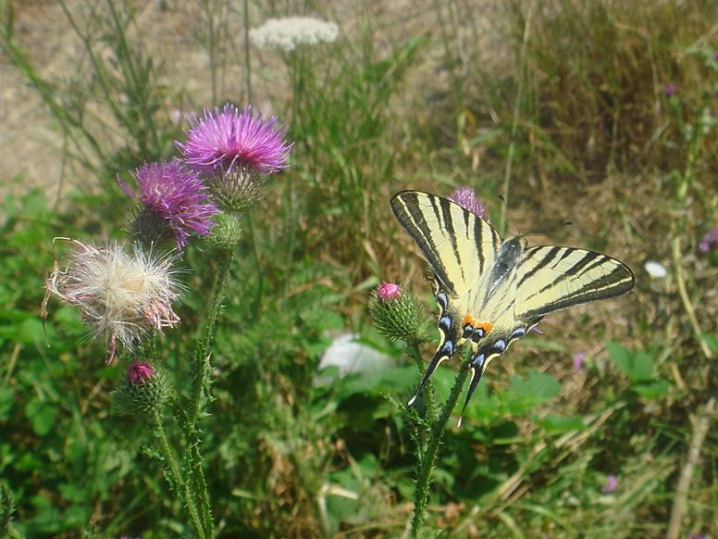
Tog‘da
Kapalaklarni aytmaysizmi? Bir-birini quvlab guldan gulga qo‘nayotgan kapalaklarga mahliyo bo‘lmay ilojing yo‘q. Bularning hammasi O‘tkirni butunlay sehrlab qo‘ydi. O‘tkir o‘rtoqlari bilan gul terib yurib, chiroyli kapalakka ko‘zi tushib qoldi. Buncha chiroyli uchmasa. O‘tkir kapalakni ushlamoqchi bo‘ldi. Biroq kaftlari orasiga qisib ushladim deganda, kapalak ko‘z ochib yumguncha boshqa gul ustida paydo bo‘lardi. O‘tkir kapalakning orqasidan quvlab charchadi, ko‘p ovora bo‘ldi. Axiyri, kapalakni ko‘zdan yo‘qotib qo‘ydi. (A.Sodiqov, “Tog‘da” hikoyasi)

Slide 6
Esda saqlang!
Nutqning boyligini ta’minlashda bir qancha til vositalari ishtirok etadi. Ular orasida leksik, semantik, grammatik, intonatsion vositalar alohida o‘rin tutadi.
Boy, shirali nutq tuza bilishi uchun so‘zlovchining, eng avvalo, so‘z zaxirasi boy bo‘lmog‘i kerak. Atoqli so‘z san’atkorlarida, masalan, ulug‘ shoir Alisher Navoiyda 26 mingdan ortiq, rus shoiri A.S.Pushkinda 21 mingdan ortiq so‘z boyligi mavjudligini mutaxassislar ta’kidlaydilar. Albatta, bunday ulkan so‘z boyligiga ega bo‘lish har kimga ham nasib etavermaydi. Ammo o‘z nutqining boy va ta’sirchan bo‘lishini istaydigan har bir kishi o‘z lug‘at boyligini kengaytirib borish haqida qayg‘urishi lozim.

Slide 7
Ma’nodoshlik
Nutqning boyligini ta’minlashda, ayniqsa, ma’nodoshlik katta imkoniyatga ega. Ma’nodoshlik, ma’lumki, faqat so‘zlar doirasidagina emas, balki morfologik va sintaktik birliklar doirasida ham keng tarqalgan.
Matnda so‘z, so‘z birikmasi va gap takroridan qochishning eng qulay yo‘llaridan biri ayni shu ma’nodoshlik asosida bir xil birliklarni almashtirishdir.
Tilimizdagi sodda va qo‘shma gaplar, murakkablashgan gaplar, ularning xilma-xil qoliplari, bu qoliplar asosida yaratilishi mumkin bo‘lgan millionlab jumlalar boy nutq tuzish uchun cheksiz imkoniyatdir.

Slide 8
Unutmang!
Nutqning boylik darajasini pasaytiruvchi leksik, semantik, morfologik, sintaktik va intonatsion takrorlarni badiiy nutqda alohida badiiy maqsad bilan atayin qo‘llanadigan takrorlardan farqlash lozim.
Ko‘proq badiiy va publitsistik nutqda muayyan tushuncha yoki mazmunni alohida ta’kidlash, ohangdorlik kabi niyatlar bilan bog‘lovchi, so‘z, so‘z birikmasi, gaplar takrorlanadi.

Slide 9
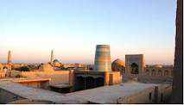
Masalan
Yurt bu kun karvonlar boshida nordir,
Yurt bu kun Sharq ichra tengsiz bir diyor.
Yurt bu kun ohuday xo‘p ishvakordir,
Sir kabi seravjdir, Pomirday poydor.
(A.Oripov)

Slide 10
65-mashq
Matnlarni o‘qing. Leksik, sintaktik va intonatsion takrorning matn mazmunini ta’kidlashdagi o‘rnini izohlang. Takrorning nutq boyligiga ta’sirini baholang.
1. Bir mahal tungi osmondagi bulutlar supurilib, ozod-ozod to‘lin oy samoda nur sochdi. Bir malak bor edi, kelin bo‘ldi, bir jayron bor edi, qafasga tushdi, bir qiz bor edi, turmush ostonasiga shu tariqa qadam qo‘ydi. (Isajon Sulton)
2. Farzand ko‘rgach, Ra’no, haqiqatan ham, gul-gul ochildi. Qizlik go‘zalligi bu tarovat oldida hech nima bo‘lmay qoldi. Gul edi, xudoning qudrati bilan oqi oqqa, qizili qizilga ajraldi. Chechak edi, barq urib ochildi. Bulut edi, yomg‘irni ayamay to‘kdi. Quyosh edi, harorat-la porladi. Oy edi, to‘lishdi. Kecha edi, bag‘ri yulduzga to‘ldi. Qush edi, jo‘shib-jo‘shib sayradi. Zilol edi, sharqirab oqdi. (Isajon Sulton)

Slide 11
66-mashq
Matnni o‘qing. Hozirgi zamon ma’nosining ifodalanishiga diqqat qiling. Grammatik ma’nodoshlikning boy nutq tuzishdagi ishtirokini izohlang.
Tekis dalada Tohir yalangoyoq bo‘lib, ho‘kiz bilan yer haydamoqda. Samarqandda Tohirga qo‘shilib navkar bo‘lib kelgan bir qulog‘i kesik Mamat esa hali haydalmagan yerga qulochkashlab urug‘ sochyapti. U ham yalang oyoq bo‘lib ishton pochasini shimarib olgan. Ulardan narida uch-to‘rtta dahkatlik tojik dehqonlar ham yer haydab, ekin ekayotir. Yer yumshoq, havo yoqimli, ishning unumi yaxshi. Shuning uchun hammalarining ruhlari ko‘tarinki. Shuncha vaqt jang-u jadalda yurib, dehqonchilik kasbini sog‘ingan Tohir endi yayrab yer haydaydi va birda-yarim ashula xirgoyi qilib qo‘yadi. (P.Qodirov)

Slide 12
68-mashq
Gaplarni o‘qing. Nutqning boyligini ta’minlayotgan birliklarni izohlang.
1. Juda ishni ko‘ngling tusagan ekan, ana, ko‘cha-ko‘yda nechta gazet sotadigan kioska bo‘sh yotibdi, o‘shanga ishga kir, ma’rifat tarqat, ziyo soch.
2. Uchrashuv tugab, mehmonlik izzatimiz bitib, u yerdagi o‘rtoqlar biror o‘n chaqirimcha kuzatib qo‘ygach, yana ikkimiz yolg‘iz qoldik.

Slide 13
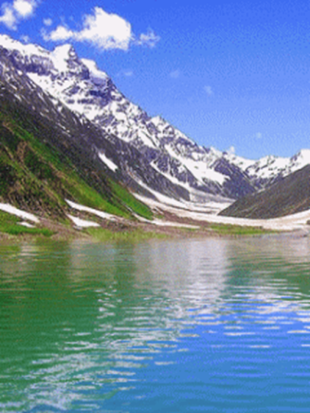
69-mashq
She’rni o‘qing va leksik takrorning qanday maqsad bilan qo‘llanganini aniqlang.
Shag‘irlaydi betinim daryo,
Shag‘irlaydi vahm to‘lgan jar,
Shag‘irlaydi qorong‘i dunyo,
Shag‘irlaydi vodiy, daralar.

Slide 14
O‘zbek tilining izohli frazeologik lug‘ati
Esi chiqib ketmoq Nihoyatda qattiq qo‘rqmoq. Varianti: esxonasi chiqib ketmoq.
Ma’nodoshi: jon-poni chiqib ketmoq; joni xalqumiga kelmoq.
O‘xshashi: kayfi uchmoq; yuragi chiqib ketmoq.
Yuzidan o‘ta olmaslik Biror ishni qilishda kimningdir ra’yi, xohishi bilan hisoblashmoq.

Slide 15
Mavzuni mustahkamlash
Leksik, grammatik va intonatsion vositalarning nutq boyligini ta’minlashdagi o‘rnini tavsiflang.
Ma’nodoshlikning qanday turlarini bilasiz?
Nutqning boylik darajasini pasaytiruvchi jihatlarni tushuntiring.

Slide 16
Mustaqil bajarish uchun topshiriq
70-mashq.
Matnni ko‘chiring. Nutqning boyligini ta’minlayotgan
ma’nodosh so‘z va iboralarni aniqlang.

